Slide 1



مهارت‌های دیجیتال
جلسه اطلاعاتی
Notes:
به همه در جلسه خوش آمد بگویید و بگذارید راحت باشند.
این موارد را به همگی ارائه دهید:
یک کپی از بسته شرکت کننده (که شامل اسلایدها است)
یک خودکار
بروشورها یا برگ‌های چسبانی که ما ارائه می‌دهیم.

Slide 2

تصدیق و قدردانی کشور
ما از مالکان سنتی زمینی که امروز در آن ملاقات می‌کنیم، قدردانی می‌کنیم.
به بزرگان گذشته و حال ادای احترام می‌کنیم.
Notes:
قبل از شروع نمایش:
با خواندن این اسلاید از کشور قدردانی کنید.
انجام این کار در هر تمرین بسیار مهم است.

Slide 3


مقدمه‌‌ها
لطفاً خود را به صورت زیر معرفی کنید:
نام شما
یک چیز که امروز می‌خواهید بیاموزید؟
Notes:
خودتان را معرفی کنید – اسم‌تان و کمی درباره پیشینه خود بگویید
از همه افراد حاضر در اتاق بخواهید در یک دقیقه خود را با موارد زیر معرفی کنند:
اسم‌شان
یک چیزی که می‌خواهند درباره آن یاد بگیرند
سعی کنید افراد را در زمان خود نگه دارید تا از بیشتر شدن زمان معمول جلسه خودداری کنید.
به یاد داشته باشید که از همه افراد پس از صحبت کردن برای اشتراک‌گذاری تشکر کنید.

Slide 4

خانه داری و
همکاری با همدیگر
سرویس‌های بهداشتی
رویه تخلیه کردن
قوانین پایه‌ای
Notes:
مردم را به سرویس بهداشتی های محل برگزاری خود هدایت کنید
به همه یادآوری کنید که در صورت تخلیه، دستورالعمل‌های کارکنان محل را دنبال کنند.
برخی از قوانین پایه‌ای را برای همه به منظور داشتن تمرین خوب با هم مشخص کنید. چند نمونه می‌تواند موارد زیر باشد:
بی‌صدا کردن گوشی
قطع نکردن صحبت دیگران
احترام گذاشتن به همه افراد در این فضا
بپرسید آیا کسی ایده‌ای برای قوانین پایه‌ای دارد که به بهتر شدن فضا برای همه کمک کند؟

Slide 5

مروری بر جلسه
چیزی که یاد می‌گیرید:
امنیت الکترونیکی.
وب‌سایت پروژه گنجاندن دیجیتال.
حمایت و تمرین بیشتر.
Notes:
قبل از شروع، به همه اطلاع دهید که مباحث زیر را بررسی می‌کنید:
نحوه امن ماندن در استفاده از تکنولوژی
نحوه استفاده از منابع وب‌سایت پروژه گنجاندن دیجیتال.
نحوه پیدا کردن حمایت و آموزش بیشتر در آینده.

Slide 6

امنیت الکترونیکی چیست؟
Notes:
از همه افراد حاضر در اتاق بپرسید که به نظرشان معنی امنیت الکترونیکی چیست؟
پاسخ‌ها می‌تواند شامل این موارد باشد:
امن بودن در فضای آنلاین
آگاه بودن از کلاهبرداری‌ها
محافظت از اطلاعات خود
حتماً از به کار بردن واژه‌هایی چون «خطرناک» یا «ترسناک» اجتناب کنید. می‌خواهیم افراد نسبت به کلاهبرداری‌ها آگاه شوند، نه اینکه از آنلاین شدن بترسند.

Slide 7

علائم هشدار کلاهبرداری
تماس
معمولاً کلاهبرداران ابتدا از طریق تماس تلفنی، پیامک یا ایمیل با شما ارتباط می‌گیرند.
آن‌ها اغلب خود را به عنوان سازمان‌ها یا کسب‌وکارها جا می‌زنند تا قانونی به نظر برسند.
داستان
آن‌ها داستان قانع کننده‌ای خواهند داشت تا شما را در دام کلاهبرداری گرفتار کنند.
فوریت
کلاهبرداران شما را تحت فشار قرار می‌دهند تا سریع اقدام کنید و فرصتی برای پی بردن به این موضوع نداشته باشید که چیزی اشتباه است.
آن‌ها اغلب از مهلت‌های جعلی یا پیشنهاداتی "با محدودیت زمانی" استفاده می‌کنند.
Notes:
ابتدا با بررسی اجزای یک کلاهبرداری شروع کنید.
هر کلاهبرداری 3 بخش کلیدی دارد.

Slide 8



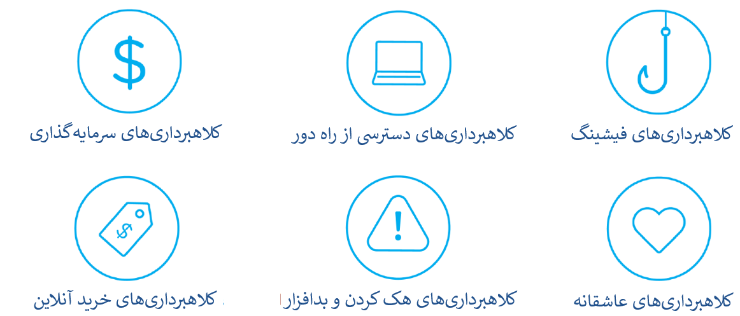



انواع کلاهبرداری‌ها
Investment Scams
کلاهبرداری‌های دسترسی از راه دور و هک کردن
Phishing Scams
Romance Scams
کلاهبرداری‌های کارت هدیه
Source: NBN Scam Awareness Resources
Notes:
با ارائه یک مرور کلی از انواع مختلف کلاهبرداری‌های موجود شروع کنید.

Slide 9
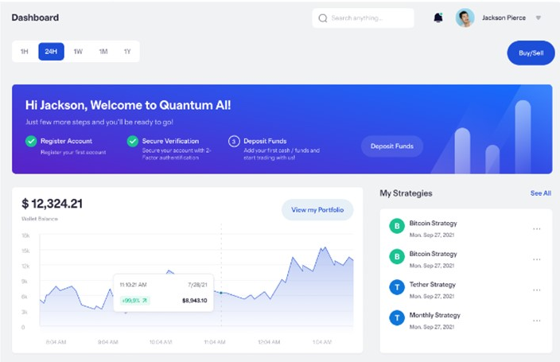
کلاهبرداری‌های سرمایه‌گذاری:
کلاهبرداران سعی می کنند شما را متقاعد کنند که پول سرمایه گذاری کنید.
آنها می‌گویند که شما پول زیادی را بدون ریسک (یا با ریسک بسیار کم) پس خواهید گرفت.
آن‌ها حتی ممکن است وب‌سایت‌های بسیار قانع‌کننده‌ای داشته باشند که "سرمایه‌گذاری" شما را نشان می‌دهد.

Slide 10
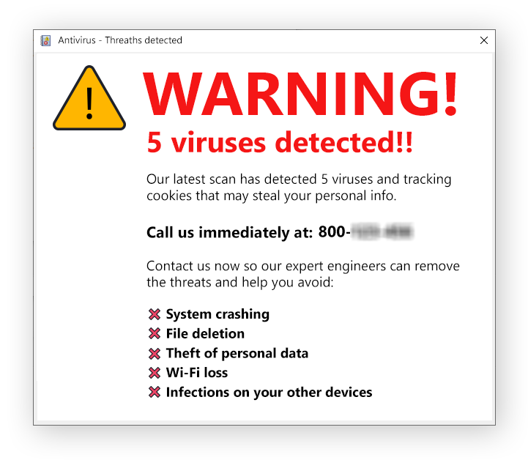
کلاهبرداری‌های دسترسی از راه دور و هک کردن
کلاهبرداران با شما تماس می‌گیرند یا ایمیلی برای تماس با شما ارسال می‌کنند.
از شما می‌خواهند چیزی را دانلود کنید، و معمولاً وانمود می‌کنند که کامپیوترتان را «تعمیر» می‌کنند.
این کار امکان دسترسی به دستگاه شما برای دزدیدن اطلاعات ذخیره شده در آن را فراهم می‌کند.

Slide 11

کلاهبرداران تبلیغات جعلی یا وب‌سایت‌هایی برای فروش محصولات ایجاد می‌کنند.
پول شما را می‌گیرند و هرگز محصول را در اختیار شما قرار نمی‌دهند.

Slide 12

کلاهبرداران ایمیل‌های جعلی را از طرف شخصی مانند بانک یا دولت ارسال می‌کنند.
معمولاً از شما می‌خواهند که اطلاعات شخصی را برای آنها ارسال کنید.
به محض اینکه اطلاعات کافی داشته باشند، می‌توانند خودشان را به جای شما قرار دهند.

Slide 13

وقتی یک کلاهبردار از افرادی که به دنبال عشق آنلاین هستند سوء استفاده می‌کند.
اغلب وانمود می‌کنند که نسبت به شما احساساتی دارند و بعد از اینکه به آنها اعتماد کردید از شما پول می‌خواهند.
اگر از اپلیکیشن‌ها یا وب‌سایت‌های دوست‌یابی استفاده می‌کنید، حتماً هویت شخص را، در صورت امکان به صورت حضوری، تأیید کنید.

Slide 14
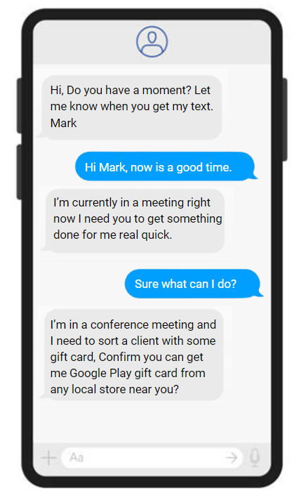
کلاهبرداری‌های کارت هدیه
کلاهبرداران، فردی را در این مسئله دخیل می‌کنند تا شما را متقاعد کند کارت هدیه خریداری کرده و جزئیات آن را در اختیارشان قرار دهید.
کلاهبرداران اغلب خود را به جای کسب‌وکارهای معتبر، نهادهای دولتی یا حتی افرادی که می‌شناسید جا می‌زنند.
آن‌ها ممکن است ادعا کنند که پرداخت از طریق کارت‌های هدیه برای حل یک مشکل یا کمک در شرایط اضطراری لازم است.

Slide 15
نکاتی برای ایمن ماندن در فضای آنلاین
مراقب تماس‌های تلفنی مشکوک باشید.
درباره پیامک‌هایی که دریافت می‌کنید محتاط باشید.
رمزعبورهای خود را قوی انتخاب کنید.
در رسانه‌های اجتماعی
مراقب باشید.
به حس خود اعتماد کنید!
Notes:
نکته 1 - اگر کسی با شما تماس گرفت و اطلاعات شخصی را درخواست کرد:
مشخصات آنها را دریافت کرده و تماس را قطع کنید. می‌توانید بگویید «درخواست نکرده‌ام که با من تماس بگیرید، بنابراین الان تماس را قطع می‌کند»
شماره واقعی آنها را از وب‌سایتشان پیدا کنید. دوباره از طریق آن شماره با آنها تماس بگیرید.
نکته 2 - در مورد پیامک‌ها و ایمیل‌ها احتیاط کنید
اگر پیامک یا ایمیلی عجیب به نظر می‌رسد یا درخواست پول دارد:
با دوستان یا اعضای خانواده خود با شماره‌ای که از قبل برای آنها دارید تماس بگیرید. از آنها بخواهید اطلاعات را تأیید کنند.
نکته 3 - رمزهای عبورتان را تقویت کنید:
رمزهای عبور خود را طولانی کنید تا حدس زدن آن سخت باشد.
از اسم یا کلماتی چون «رمز عبور» استفاده نکنید.
حروف بزرگ، کوچک، اعداد و کاراکترهای خاص را با هم ترکیب کنید.
نکته 4 - مراقب آنچه در رسانه‌های اجتماعی به اشتراک می‌گذارید باشید:
قبل از ارسال اطلاعات شخصی در فضای آنلاین دوباره فکر کنید.
بررسی کنید عکس‌ها به طور تصادفی اطلاعات شخصی در خود نداشته باشند.
نکته 5 - به حس خود اعتماد کنید:
روی لینک‌های مشکوک کلیک نکنید.
نسبت به مخاطبین ناشناس آنلاین محتاط باشید.
هوشیار باشید و از شهود خود پیروی کنید.

Slide 16
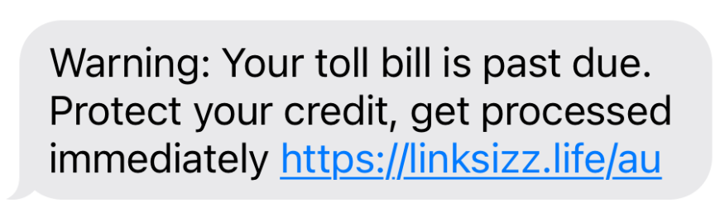

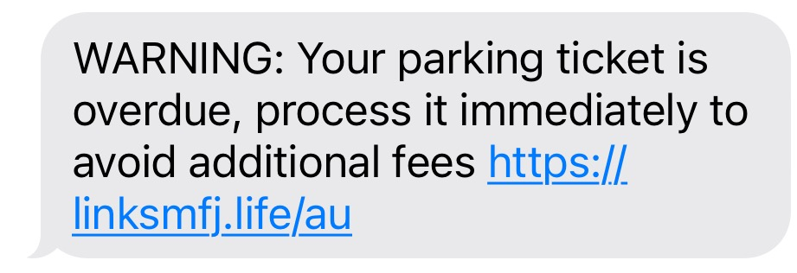
آزمون کلاهبرداری!
فکر می‌کنید کدام یک از این موارد واقعی است؟
Notes:
از گروه بپرسید که به نظرشان کدام یک واقعی است و چرا؟
اسلاید بعدی جواب آنها را خواهد داد!

Slide 17
آزمون کلاهبرداری!
فکر می‌کنید کدام یک از این موارد واقعی است؟
این پیام واقعی است و ما می‌توانیم از راه‌های دیگر آن را تأیید کنیم!
Notes:
اسکرین شات AusPost تنها تصویر قانونی است – چگونه می‌توانیم تشخیص دهیم؟
ما در WA عوارضی نداریم، بنابراین اولین مورد به راحتی به عنوان جعلی تشخیص داده می‌شود. همچنین سعی می کند با ترغیب شما برای «حفاظت از اعتبار خود» شما را بترساند.
آخرین مورد از «هزینه‌های اضافی» برای ایجاد ترس و هول کردن شما استفاده می‌کند.
مورد AusPost از شما نمی‌خواهد که هیچ اقدامی انجام دهید. همچنین، اگر از یک فروشگاه سفارشی داده باشید (در این مورد ALLBIRDS) مطلع خواهید شد.

Slide 18
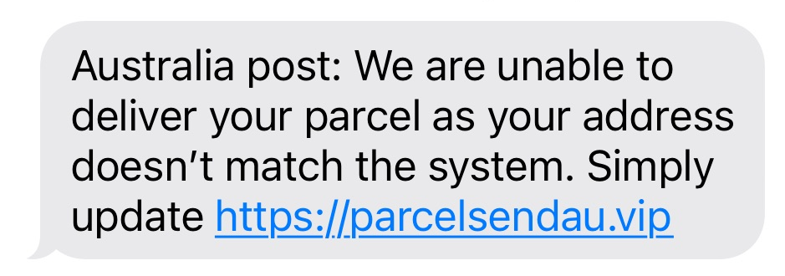
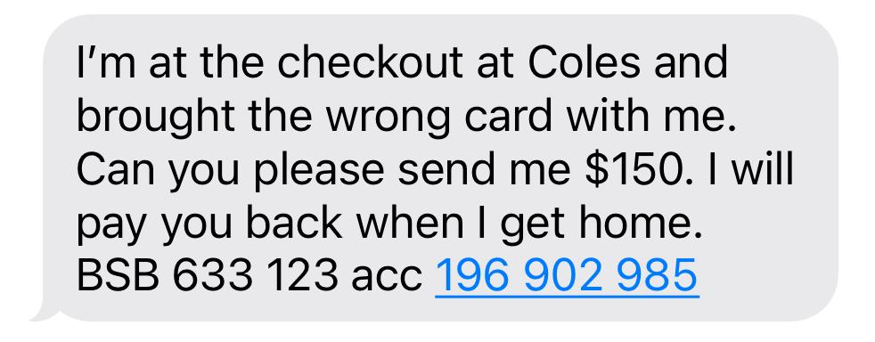
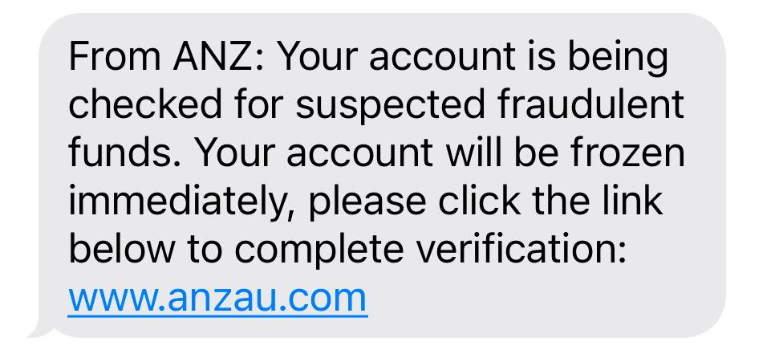
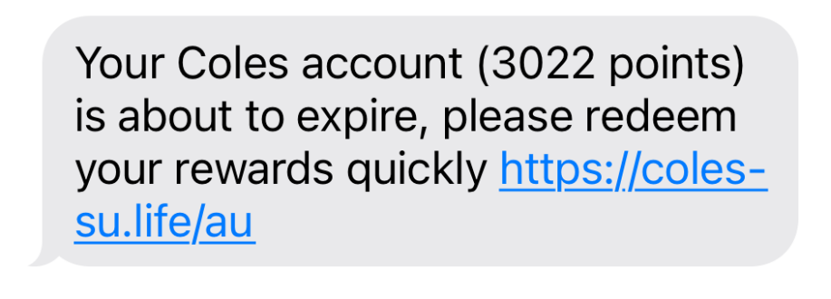
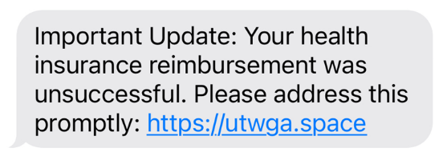
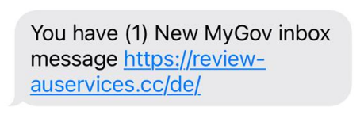
کلاهبرداری‌های پیامکی - مثال‌های بیشتر!
Notes:
پیام‌ها را بخوانید.
به خاطر داشته باشید که کلاهبرداران ممکن است:
سعی کنند شما را هول کنند یا احساس فوریت ایجاد کنند.
به تهدید کردن اعتبار یا هزینه‌ها به نوعی شما را تحت فشار قرار دهند.
برای اینکه امن باشید، همیشه:
قبل از اقدام مکث و بررسی کنید
همیشه پیام‌ها را دوباره بررسی کنید و از کلیک روی لینک‌های مشکوک خودداری کنید.

Slide 19
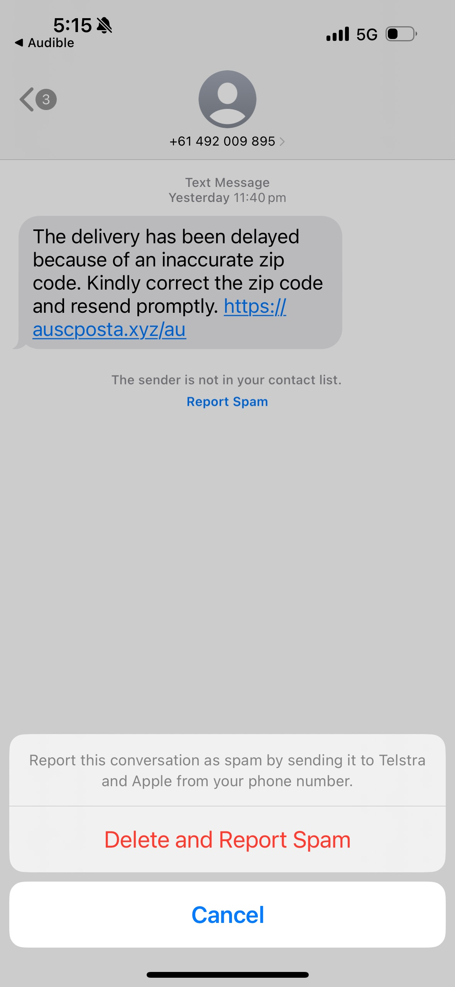
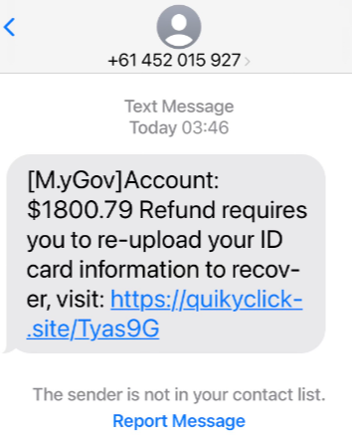
متن هرزنامه؟ آیفون
در آیفون، می‌توانید پیام‌ها را به عنوان هرزنامه گزارش دهید، و آنها از گوشی‌تان حذف می‌شوند.
Notes:
در آیفون، برای گزارش دادن پیام هرزنامه:
برنامه پیام را باز کنید.
زیر متن پیام هرزنامه روی «گزارش اسپم» ضربه بزنید.
روی «حذف و گزارش اسپم» ضربه بزنید. این کار پیام را از گوشی شما حذف کرده و اطلاعات را برای اپل و خدمات گوشی شما ارسال می‌کند.

Slide 20
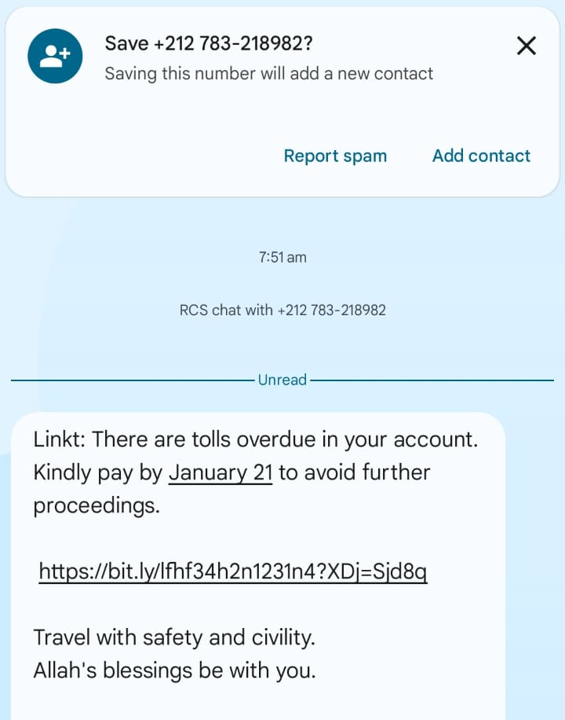
متن هرزنامه؟ اندروید
در اندروید، روی ‘مسدود کردن و گزارش دادن کلاهبرداری’ کلیک کنید تا:
شماره را از برقراری دوباره تماس با خود مسدود کنید.
پیام را به پوشه هرزنامه خود منتقل کنید.
Notes:
در اندروید، برای گزارش دادن پیام هرزنامه:
برنامه پیام را باز کنید.
روی ‘مسدود کردن و گزارش دادن کلاهبرداری’ ضربه بزنید. این کار پیام را از گوشی شما حذف کرده و اطلاعات را برای اپل و خدمات گوشی شما ارسال می‌کند.

Slide 21
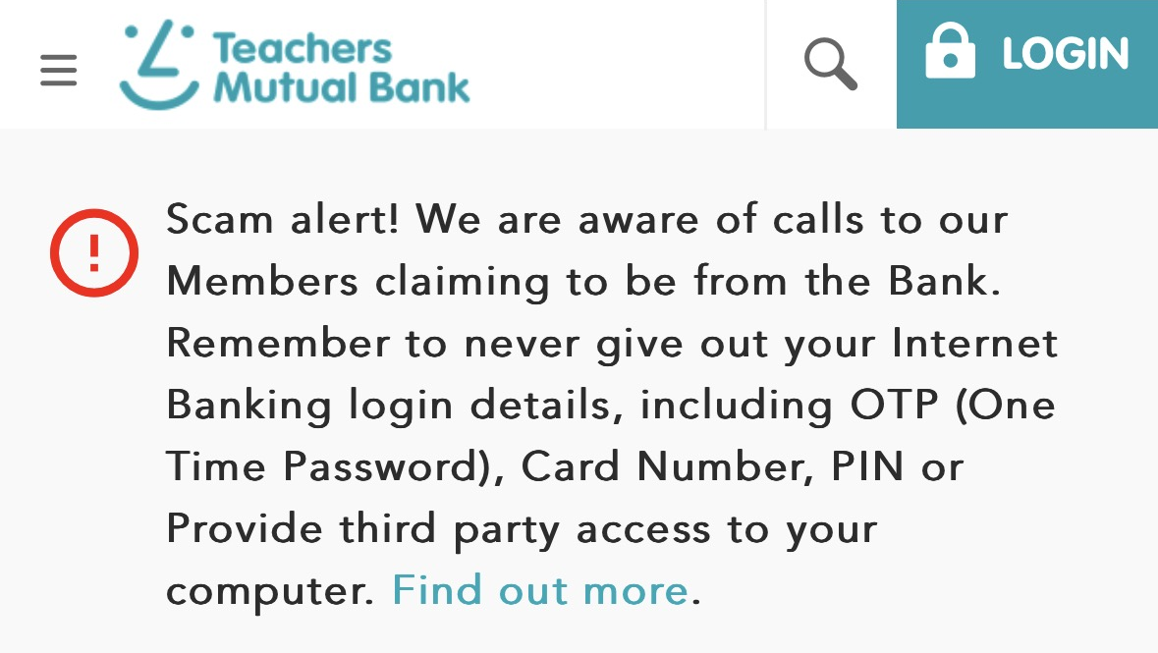
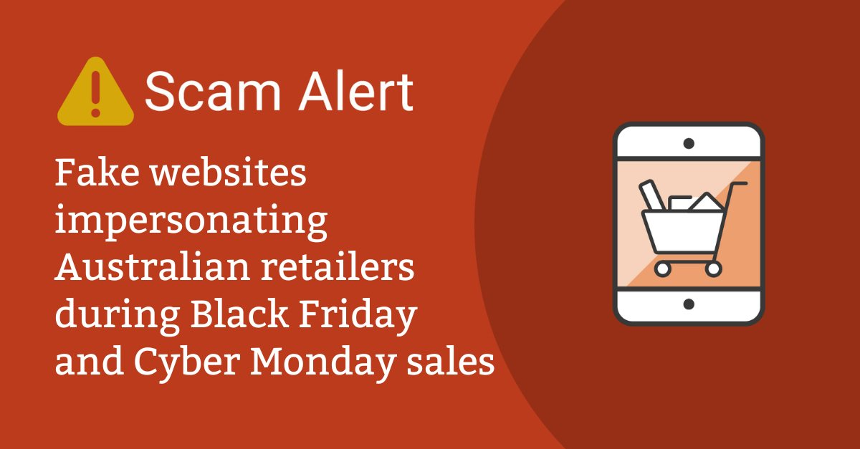
هشدارهای شرکت
Notes:
این نمونه‌ای از هشدار یک بانک به مشتریان خود در وب‌سایت و اپ بانکی خود است.
هشدار اکثر بانک‌ها اینگونه است:
هرگز پین یا رمز عبور یکبار مصرف خود را به اشتراک نگذارید (کدی که ممکن است هنگام ورود به حساب کاربری از طریق پیامک دریافت کنید)
شماره کارت کامل خود را به اشتراک نگذارید، معمولاً آنها فقط 4 تا 6 رقم آخر را می‌خواهند.
هرگز اطلاعات بانکی آنلاین خود از جمله رمز عبورتان را اعلام نکنید.
هرگز شماره پین ​​کارت خود را به کسی ندهید.
وب‌سایت‌های دیگر نیز همین کار را انجام می‌دهند.
مثال دوم به افراد درباره فروشگاه‌های آنلاین جعلی استرالیایی هشدار می‌دهد.
دولت این هشدار را به دلیل کلاهبرداران ایجاد کرد.
کلاهبرداران سایت‌های جعلی درست می‌کردند. این وب‌‌سایت‌ها به خوبی از نمونه واقعی تقلید می‌کردند.
از آنها برای تبلیغ فروش جمعه سیاه استفاده کردند.
اگر چیزی از آنها می خریدید، پول شما را برمی داشتند. معمولاً، هیچ چیزی برایتان ارسال نمی‌شود.

Slide 22

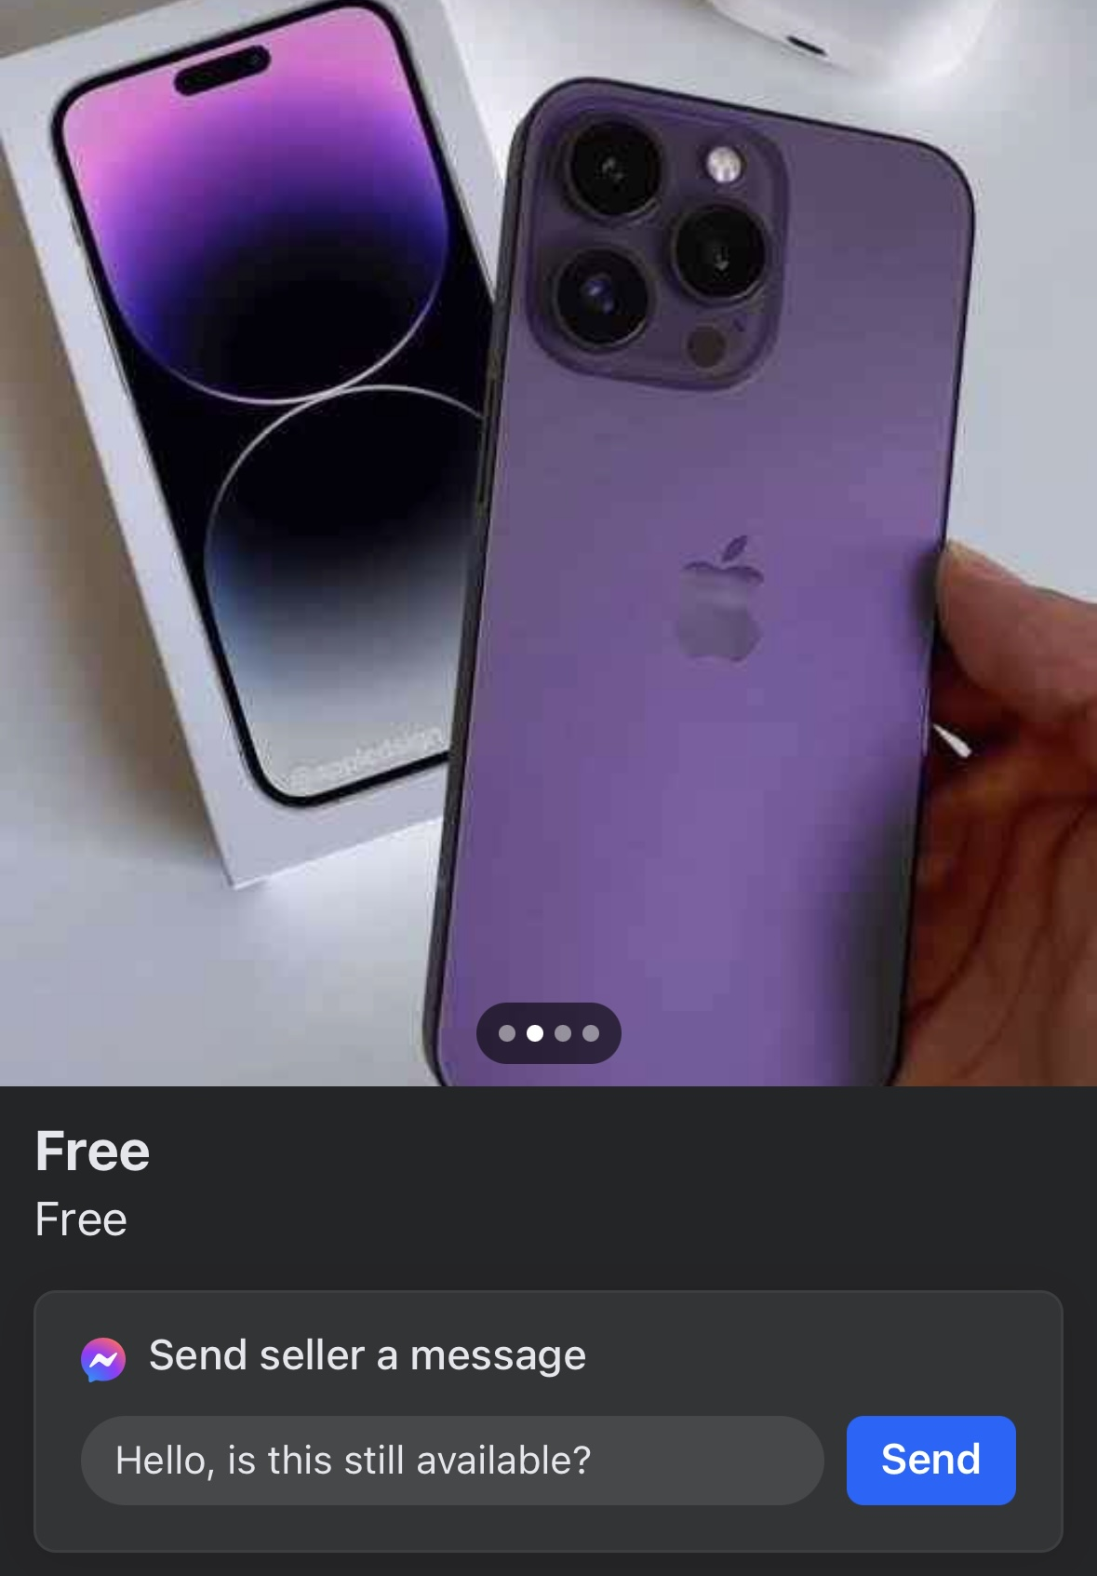
کلاهبرداری در
بازار
Notes:
کلاهبرداری‌های زیادی در بازار فیس‌بوک وجود دارد.
در این مثال‌ها، هر دو کالاهای گران‌قیمتی را به قیمت ارزان تبلیغ می‌کنند.
وقتی به آنها پیام می‌دهید، درخواست بیعانه دارند تا کالا را تا پایان روز «نگه» دارند. حتی زمانی که بخواهید فوراً تحویل بگیرید، ممکن است درخواست بیعانه داشته باشند.
یکی از این‌ها حتی یک آدرس واقعی برای تحویل داده بود - خانه‌ای بود که برای فروش آنلاین لیست شده بود و خالی بود.
وقتی خریدار از دادن بیعانه امتناع می‌کند، اغلب شما را مسدود کرده و ناپدید می‌شوند.
سایر مواقع در بازار افراد ممکن است:
از شما بخواهند هزینه را با کارت هدیه پرداخت کنید. در صورت کلاهبرداری نمی‌توان آنها را ردیابی کرد. هیچ‌وقت هزینه را با کارت هدیه پرداخت نکنید.
از شما بخواهند به پلتفرم دیگری مانند وات‌ساپ یا پیامک بروید یا از طریق حواله بانکی پرداخت کنید. همیشه در بازار برای صحبت کردن بمانید تا اگر مشکلی پیش آمد فیس‌بوک بتواند به شما کمک کند.
تبلیغات جعلی برای اقلامی که وجود ندارند یا تبلیغات اجاره تعطیلات ایجاد کنند. آنها مردم را با قیمت‌های پایین ترغیب می‌کنند و درخواست «بیعانه» می‌کنند. اگر پولی پرداخت کنید، ممکن است شما را مسدود کرده و ناپدید شوند.
ایجاد تبلیغات برای کالاهای جعلی. این کالا ممکن است وجود داشته باشد اما ممکن است بگویند از برند واقعی گران‌قیمت مثل گوچی است. وقتی کالا را دریافت می‌کنید، یک مورد تقلبی است که ارزش پولی که برایش پرداخت کرده‌اید را ندارد.
برای اینکه در بازار امن بمانید، این موارد را به خاطر داشته باشید:
کالا را به صورت حضوری دریافت کرده و در مواقع ممکن نقدی پرداخت کنید.
اگر چیزی می‌فروشید هیچ‌وقت PayID یا اطلاعات بانکی خود را به افراد ندهید. آنها می‌توانند اطلاعات زیادی را از PayID شما به دست بیاورند.
به حس خود اعتماد کنید. اگر برای واقعی بودن بیش از حد خوب به نظر می‌رسد، احتمالاً همینطور است.

Slide 23

از کجا اطلاعات بیابید
Notes:
در مرحله بعد، در مورد نحوه استفاده از وب سایت شمول دیجیتال برای یافتن اطلاعات قابل اعتماد صحبت کنید.

Slide 24
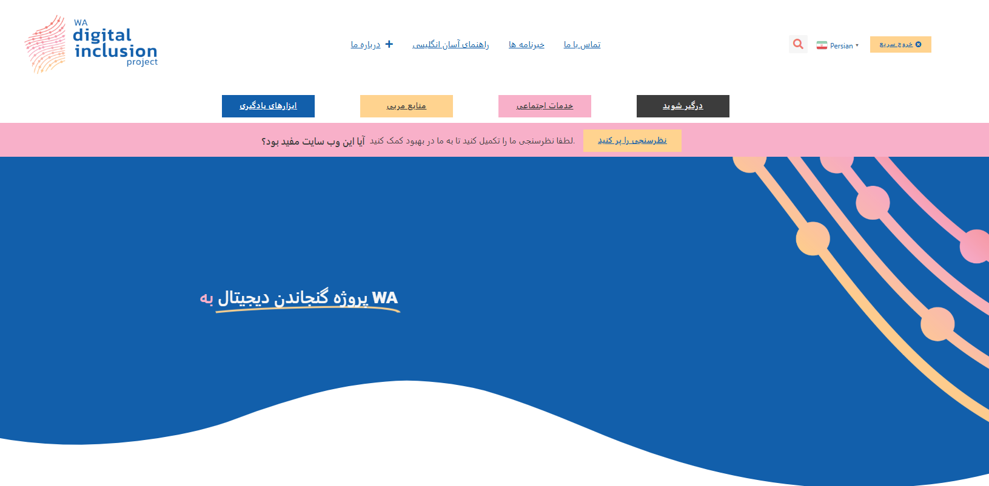
وب‌سایت گنجاندن دیجیتال
Notes:
digitalinclusionwa.org.au
وب‌سایت پروژه شمول دیجیتال WA است:
کاتالوگی از اطلاعات مفید و قابل اعتماد.
جایی که می‌توانید اطلاعاتی را بیابید که قبلاً از نظر قابلیت اطمینان بررسی شده‌اند.
یک مکان امن برای یافتن اطلاعات.

Slide 25

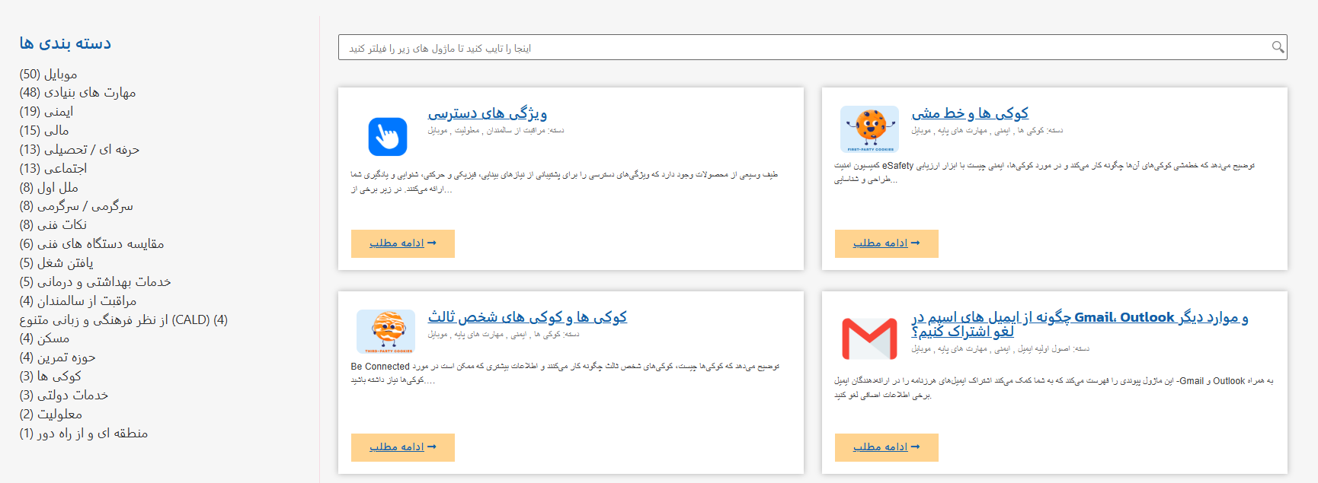
Notes:
دو بخش اصلی وجود دارد که دیدن آنها در وب‌سایت مفید است.
ابزارهای یادگیری:
این صفحه اطلاعات زیادی درباره طیف گسترده‌ای از موضوعات دارد.
در سمت چپ دسته‌‌بندی‌ها قرار دارند تا بتوانید موضوعات خاصی را جستجو کنید.
یک نوار جستجو برای یافتن ماژول از طریق جستجو وجود دارد.
کادرها در پایین صفحه ادامه می‌یابند و همه موضوعاتی را که می‌توانید نگاه کنید را به شما نشان می‌دهد.
این همیشه در حال بهتر شدن است و اطلاعات بیشتر همیشه اضافه می‌شود.

Slide 26
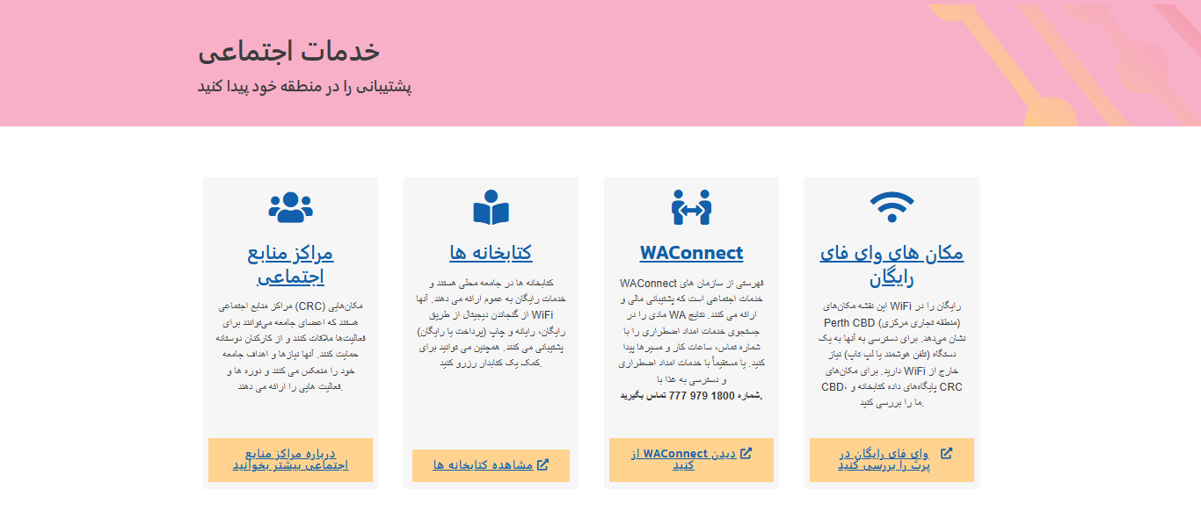
Notes:
بخش دوم و مفید وب‌سایت را می‌توان با کلیک روی «خدمات اجتماعی» پیدا کرد.
موارد اصلی که باید اشاره کرد اینها هستند:
مراکز منابع اجتماعی.
با این کار نقشه‌ای باز می‌شود که نزدیکترین مرکز منابع اجتماعی شما را نشان می‌دهد.
آنها اغلب پشتیبانی دیجیتالی را برای مردم و خدمات چاپ ارائه می‌دهند.
کتابخانه‌ها.
این یکی نیز نقشه همه کتابخانه‌های WA را نشان می‌دهد.
وب‌سایت آنها را به شما نشان می‌دهد تا بتوانید دریابید که آنها چه آموزش و پشتیبانی برای تکنولوژی ارائه می‌دهند.

Slide 27

قدم بعدی چیست؟
برنامه‌ریزی کنید!
Notes:
با گروه در مورد اینکه در آینده چه کاری می‌خواهند انجام دهند صحبت کنید.
در مرحله بعدی می‌خواهند چه چیزی را یاد بگیرند؟
چگونه و از کجا می‌توانند آن اطلاعات را پیدا کنند؟
وب‌سایت پروژه شمول دیجیتال WA؟
مرکز منابع اجتماعی محلی آنها؟
کتابخانه محلی آنها؟
چه زمانی قدم بعدی را بر می‌دارند؟
یک قسمت برای نوشتن برنامه در دفترچه‌هایشان وجود دارد.

Slide 28
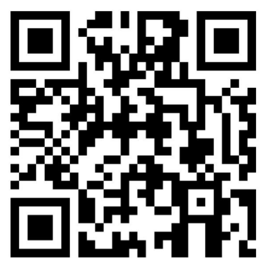
نظرسنجی
لطفاً یک نظرسنجی کوتاه را تکمیل کنید.
این نظرسنجی در مورد اطلاعاتی که امروز شنیدید می‌پرسد، نه در مورد مجری.
برای تیم پروژه ارسال می‌شود.
هیچ‌ یک از اطلاعات شخصی‌تان را از شما درخواست نمی‌کند.
این کد QR را با دوربین گوشی‌تان اسکن کرده یا نسخه کاغذی را درخواست کنید.
Notes:
از همه برای حضور تشکر کنید و بپرسید که آیا قبل از رفتن یک نظرسنجی کوتاه را تکمیل می‌کنند.
این نظرسنجی درباره قهرمان نیست. این در مورد اطلاعاتی است که پروژه در این ارائه قرار داده است.
این نظرسنجی چند سؤال کوتاه می‌پرسد:
نام قهرمان اجتماعی آنها.
چیزی که یاد گرفته‌اند؟
چقدر بر زندگی آنها تأثیر می‌گذارد؟
چند وقت یکبار از آن استفاده می‌کنند؟
می‌توانند این کار را به صورت آنلاین با اسکن کد QR موجود در دفترچه‌های خود انجام دهند.
یا اینکه می‌توانند نسخه کاغذی را پر کنند.

Slide 29
digitalinclusion@
wacoss.org.au
5300 6381 08
اگر می‌خواهید با تیم پروژه در تماس باشید
Notes:
به شرکت کنندگان اطلاع دهید که می‌توانند در موارد زیر با پروژه تماس بگیرند:
اگر خودشان می‌خواهند قهرمان شوند، یا
درباره وب‌سایت یا پروژه سؤالی دارند.
این پایان جلسه اطلاعاتی است.
از همه برای حضور یافتن تشکر کرده و نظرسنجی‌های کاغذی را جمع‌آوری کنید تا به تیم پروژه بازگردانده شود.

